Slide 1
Волонтерский центр ЮРИУ РАНХиГС
Факультет управления ЮРИУ РАНХиГС
Ростов-на-Дону, 2023

Slide 2
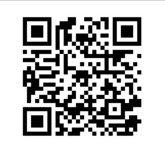
Декан факультета управления
Литвинова Светлана Алексеевна
Декан факультета управления, к.э.н., доцент
Автор курсов дополнительного профессионального образования:
«Этика и цифровой этикет», «Коучинг в управлении проектами и командами», «Обучение служением».
-Участник конкурсов от платформы «Россия – страна возможностей»: «Лидеры интернет-коммуникаций», «ТОПБЛОГ», образовательная программа «Женщина –Лидер ЮФО», полуфиналист национальной премии «Женщины России», участник проекта «Наставничество» от «Мастерской управления «Сенеж», полуфиналист конкурса «Лидеры Дона».
- Является координатором платформы от ЮРИУ РАНХиГС на сайте Добро.ру
E-mail: litvinova@uriu.ranepa.ru
VK: @lecturer_litvinova

Slide 3
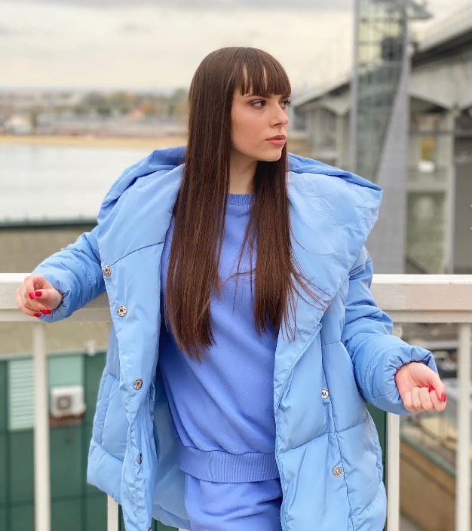
Руководитель центра
Ищенко Элина Васильевна имеет активную жизненную и гражданскую позицию, является руководителем Волонтерского центра ЮРИУ РАНХиГС, имеет опыт в реализации социально значимых проектов, а также в поддержке студенческих инициатив, в числе которых создание на базе ЮРИУ РАНХиГС экоклуба, где реализуют свои экологические инициативы около 60 активных студентов.
При сотрудничестве с Национальным центром помощи пропавшим и пострадавшим детям, в волонтерском центре института создано направление безопасного интернета, в котором Элина также успешно проводит работу.
Элина Васильевна возглавляет направление для волонтеров «МИР АРТ», которое позволяет познакомить ребят с организацией мероприятий внутри культурного центра «Орфей» в ЮРИУ РАНХиГС.
Элина является членом совета молодежи города Ростова-на-Дону.

Slide 4
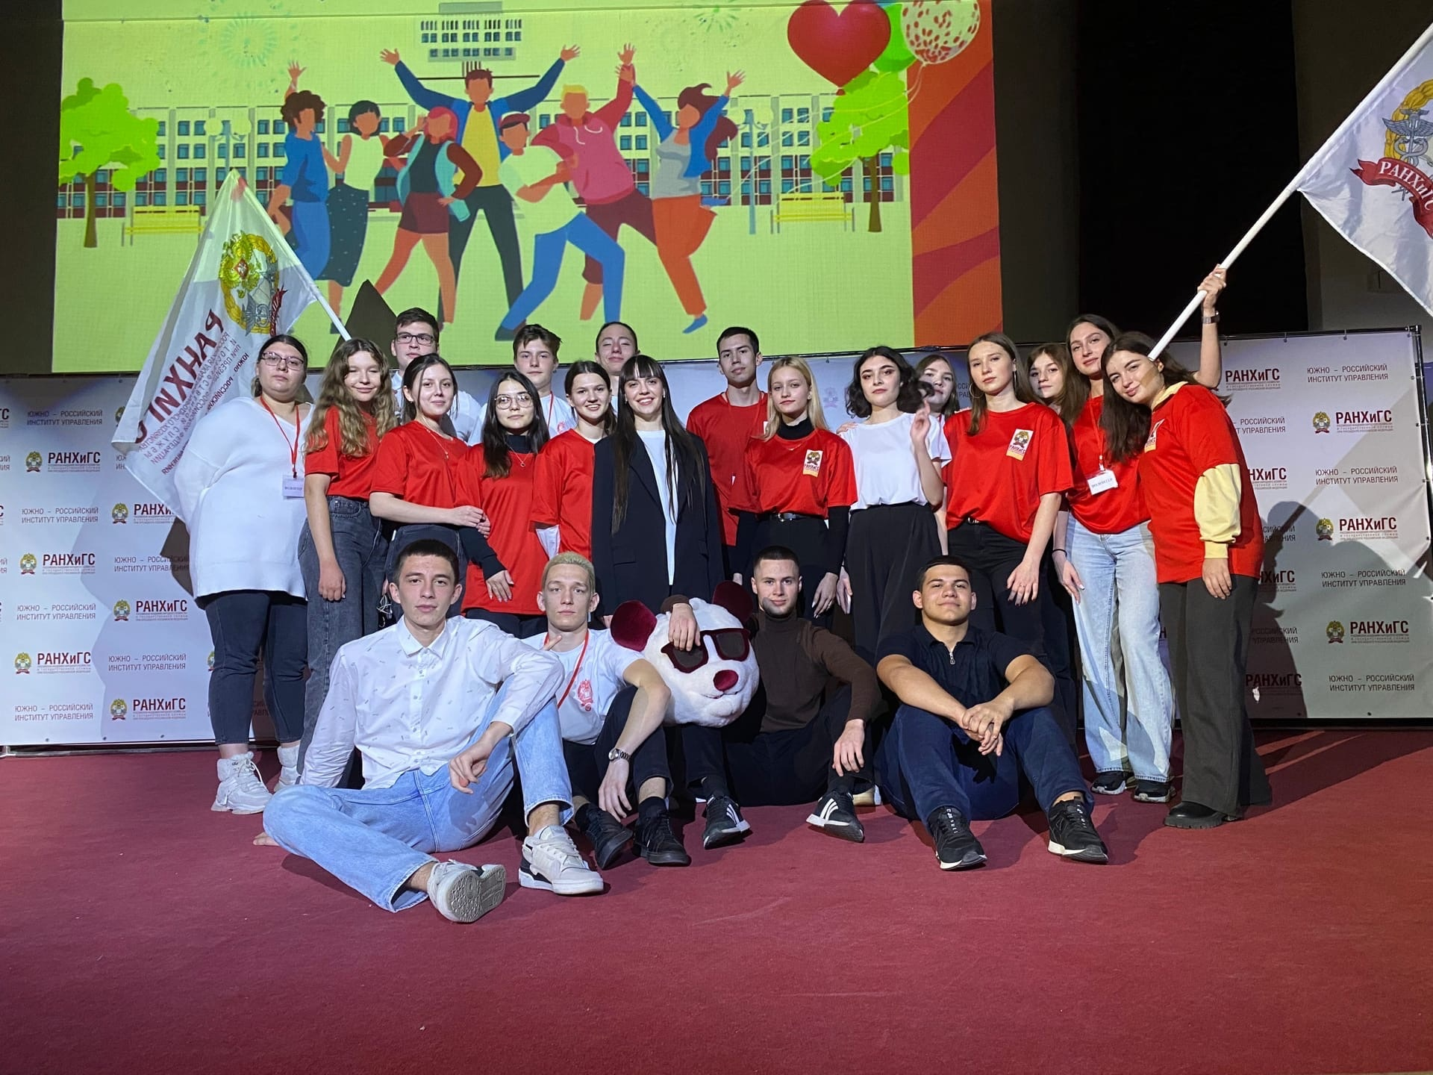
Волонтерский центр Южно-Российского института управления РАНХиГС "ДОБРОтворчество" является объединением на добровольной основе студентов института, заинтересованных в осуществлении и продвижении идеи волонтерства. Основной целью деятельности центра является создание эффективной системы привлечения обучающихся к волонтерской деятельности, формирование у студентов активной гражданской позиции. Задачами центра являются:
помощь в организации и реализации общественно значимых проектов, федеральных и региональных программ, проведении городских мероприятий;
помощь в организации и проведении мероприятий института;
организация и проведение социальных акций в среде нуждающихся категорий населения;
организация и проведение социальных, культурно-массовых, спортивных и досуговых мероприятий в детских домах области и за ее пределами.
В чем суть центра?

Slide 5
Соглашение с Ассоциацией Зеленых ВУЗов России
Присоединение к Ассоциации состоялось благодаря инициативе декана факультета управления Светланы Литвиновой и поддержке заместителя директора Елены Золочевской. Это не только самореализация, но и дополнительное образование, стажировки. Участие в такой деятельности позволяет создать сообщество единомышленников и объединить усилия. Неотъемлемой частью членства в Ассоциации является экспертная поддержка между вузами, методические пособия и обмен опытом. В институте сформирован Экоклуб, в состав которого вошли активные студенты факультета управления. Руководителем клуба является студентка Элина Ищенко. «Клуб планирует проводить экологически направленные мероприятия: круглые столы, конференции, выставки, акции, ярмарки, привлекая студентов к актуальным экологическим проблемам. В результате чего сформируются команды активных волонтеров, желающих внести свой вклад в сохранение окружающей среды», — рассказала декан факультета управления, представитель Ассоциации от научного сообщества Светлана Литвинова.

Slide 6
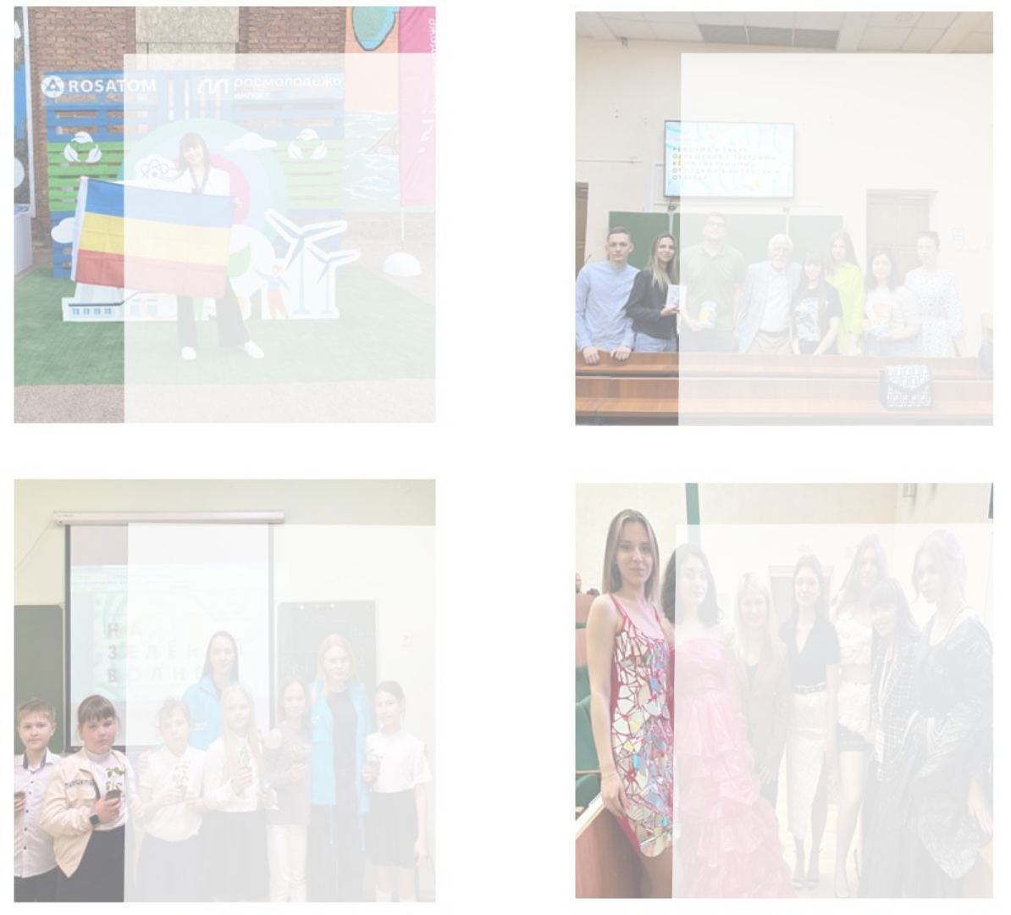
ЭКО-клуб
Встреча
лидеров-экологов в городе Санкт-Петербург
Проведение лекции волонтеров - экологов с Кокиным Александром Васильевичем
Показ мод 22 апреля на День Открытых Дверей
Проведение лекции для школьников
5-го класса Школы 39,
8-го класс Гимназии 35

Slide 7
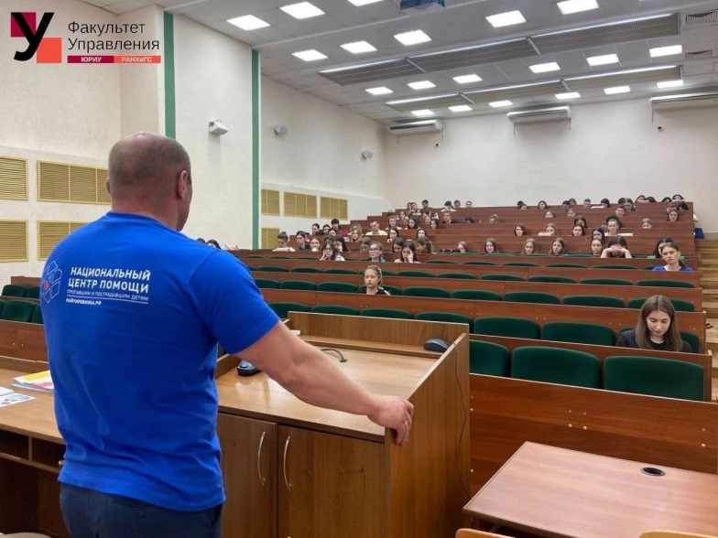
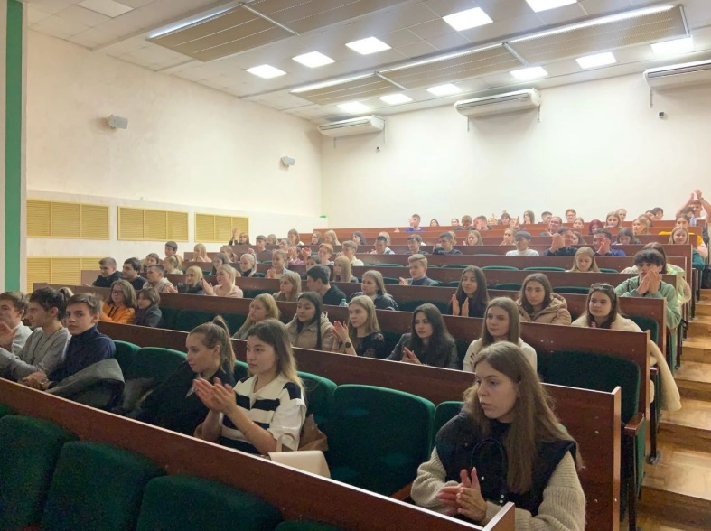
Заключено соглашение с Национальным Центром помощи пострадавшим и пропавшим детям
Национальный центр помощи пропавшим и пострадавшим детям был создан в 2014 году в рамках реализации Указа Президента России «О Национальной стратегии действий в интересах детей на 2012 - 2017 гг.».
Главная задача центра – создание в России отлаженной системы помощи детям, основанной на тесном взаимодействии общественных организаций и добровольцев, правоохранительных органов, медицинских и социальных учреждений. Сегодня волонтеры Национального центра - это сообщество неравнодушных людей, которые оперативно реагируют на случаи пропажи детей по всей стране, моментально выезжают на местность для проведения поисково-спасательных операций. Отряды Национального центра взаимодействуют в поиске пропавших людей с МВД России, МЧС России, Следственным комитетом.

Slide 8
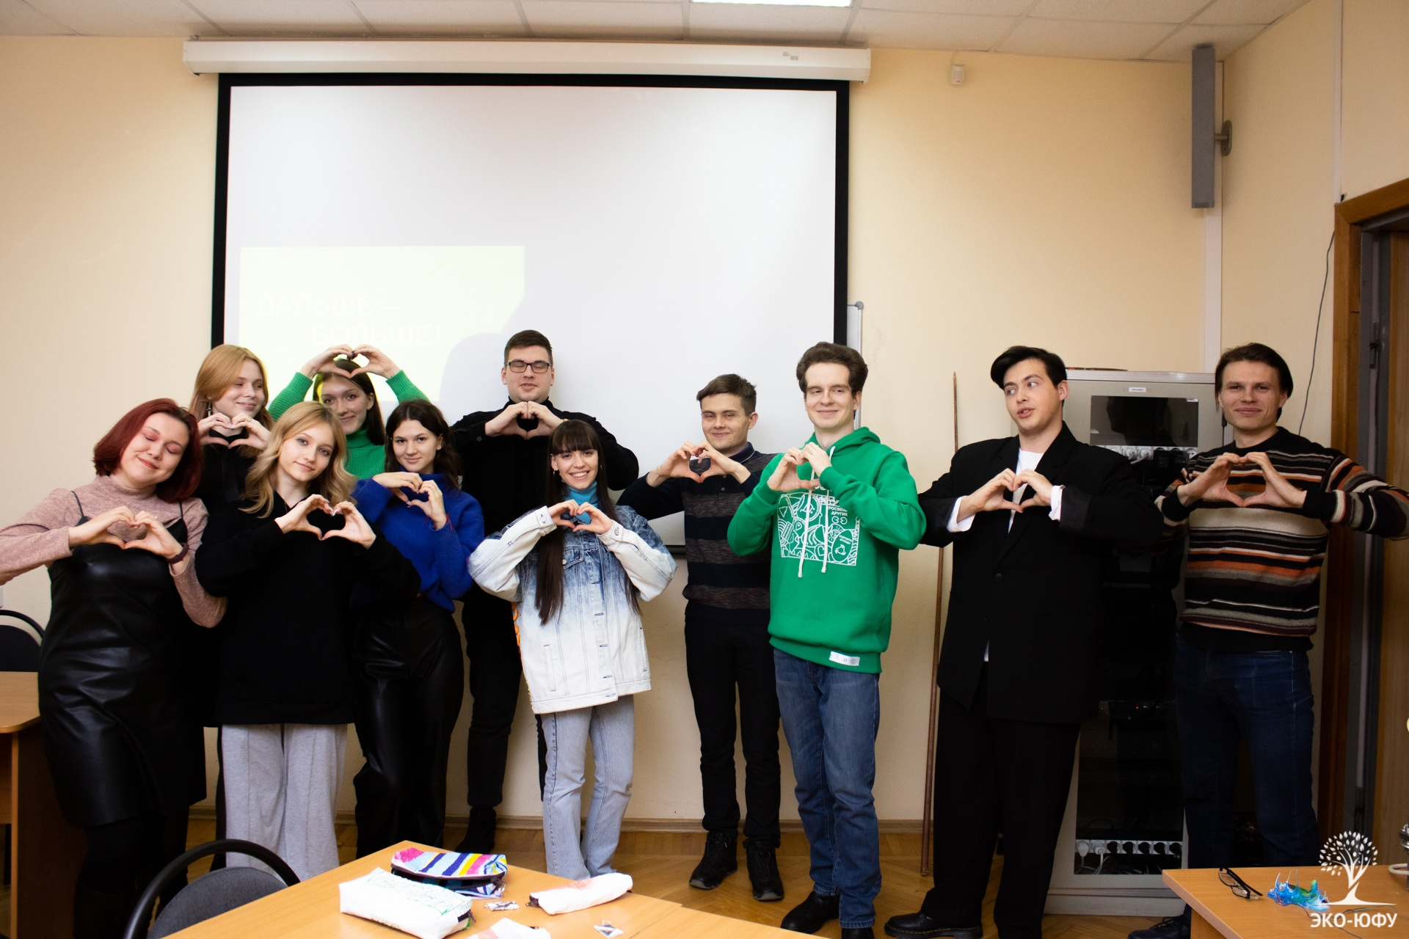
Встреча ВУЗов
Встреча стала первым обменом опытом в области эко-активизма и эко-просвещения между двумя вузами Ростовской области. Встреча прошла на базе Физического факультета ЮФУ, где гости в лице Эко-клуба ЮРИУ РАНХиГС смогли увидеть баки для сбора макулатуры, пластика, батареек, стенд для буккроссинга .Также гостям был представлен аппарат по переработке пластика и проведён экскурс по основным достижениям Экологического движения ЮФУ и краткий экскурс по истории университета. Эко-клуб ЮРИУ РАНХиГС рассказал о том, как сформировался их клуб и чего они успели добиться за это время. В том числе об открытии проекта Second paket. Магазин по производству эко-товаров из переработанных пластиковых пакетов Участники встречи задали интересующие вопросы друг другу, прошёл обмен идей о совместных проектах.

Slide 9
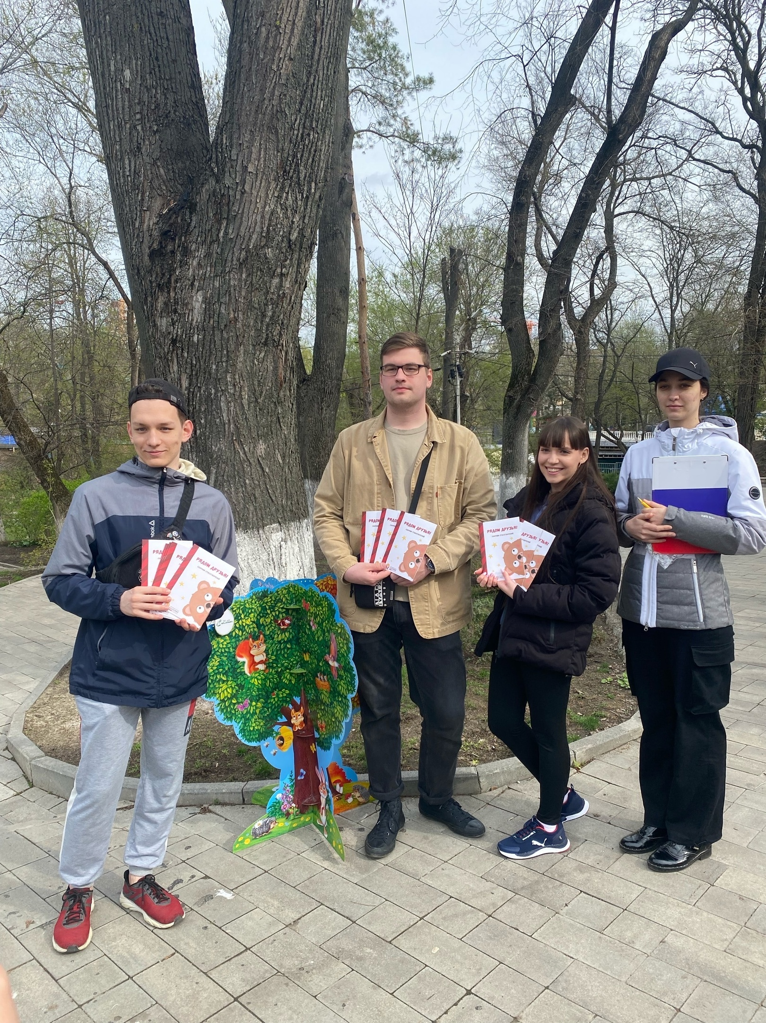
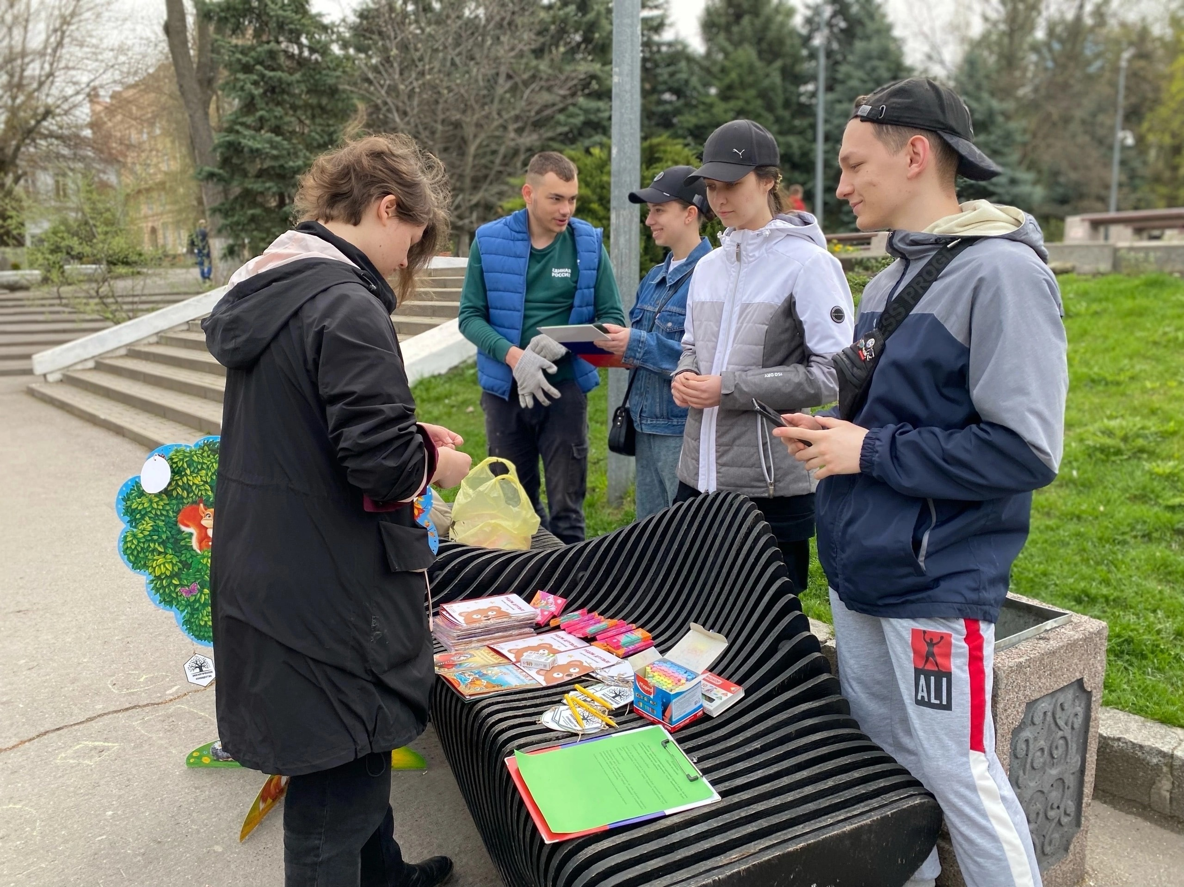
ДЕНЬ ДРЕВОНАСАЖДЕНИЯ
8 апреля в парке Максима Горького активисты Экологическое сообщество ЮРИУ РАНХиГС и Совет Молодежи Ленинского района высадили деревья и провели Мастер-классы для детей и школьников! «Птичья Гавань»- мастер-класс, где наглядно ребятам показали чем можно и нельзя подкармливать птиц в парке. Закрытая Экосистема стала отличным подарком для детей, которые хотят познавать экологию и самим вырастить собственное растение. Площадка «Зеленая планета» стала местом притяжения большого количества ребят, которые получали за свои рисунки стихотворения и другие подарки.

Slide 10
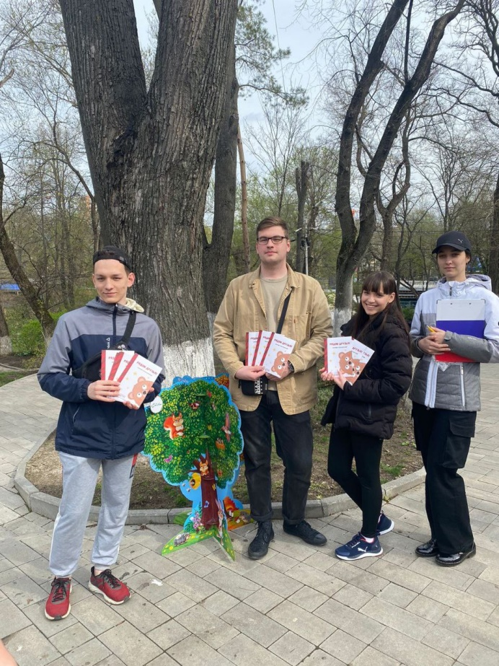
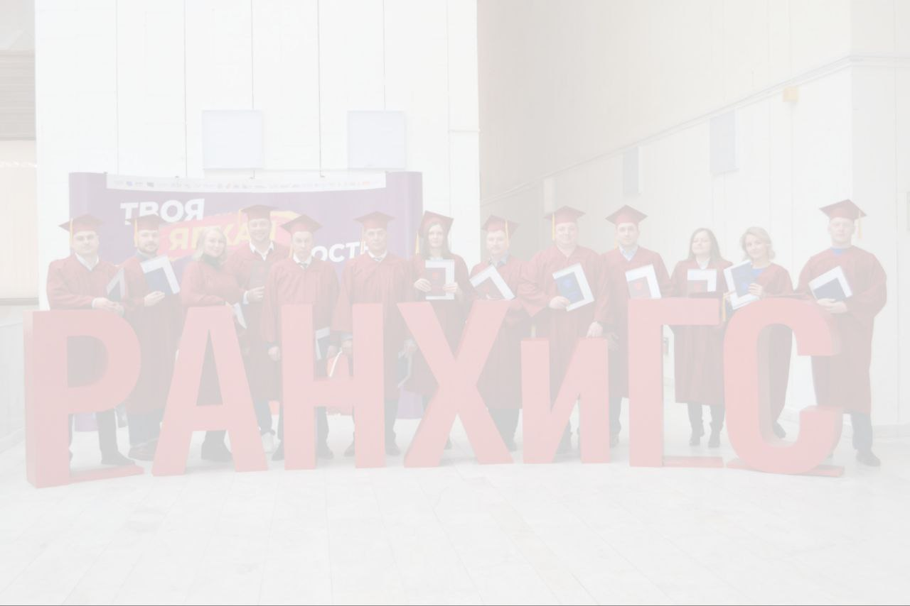
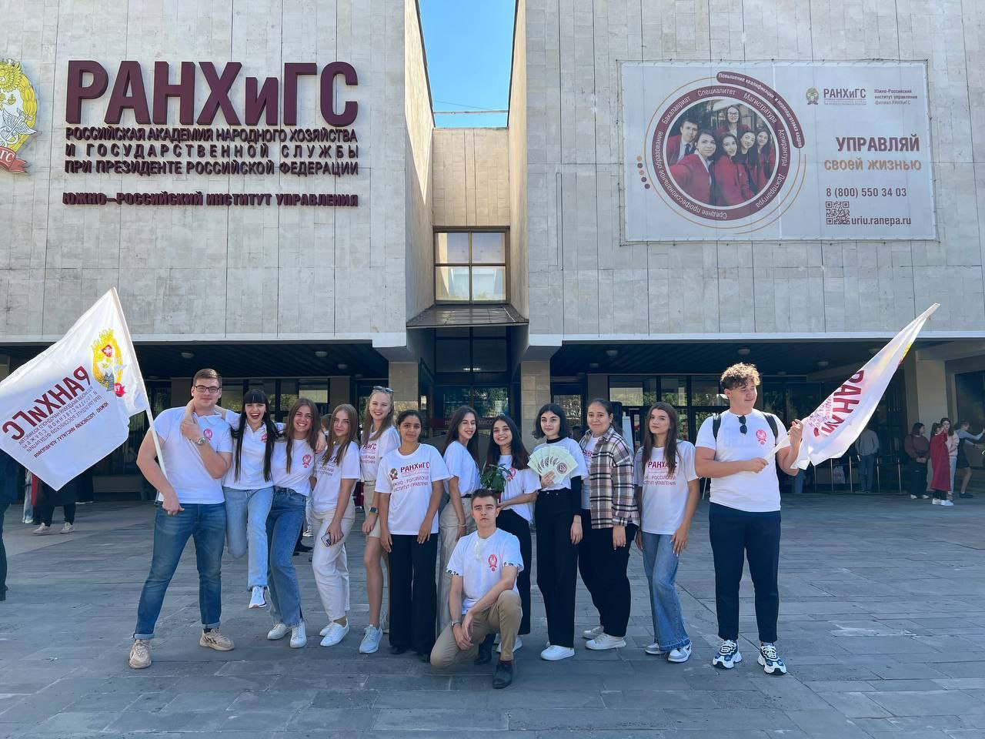
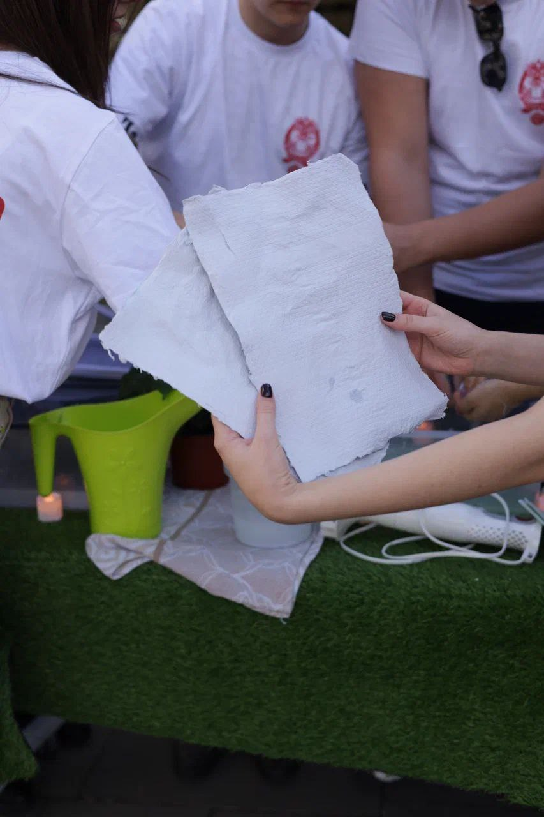
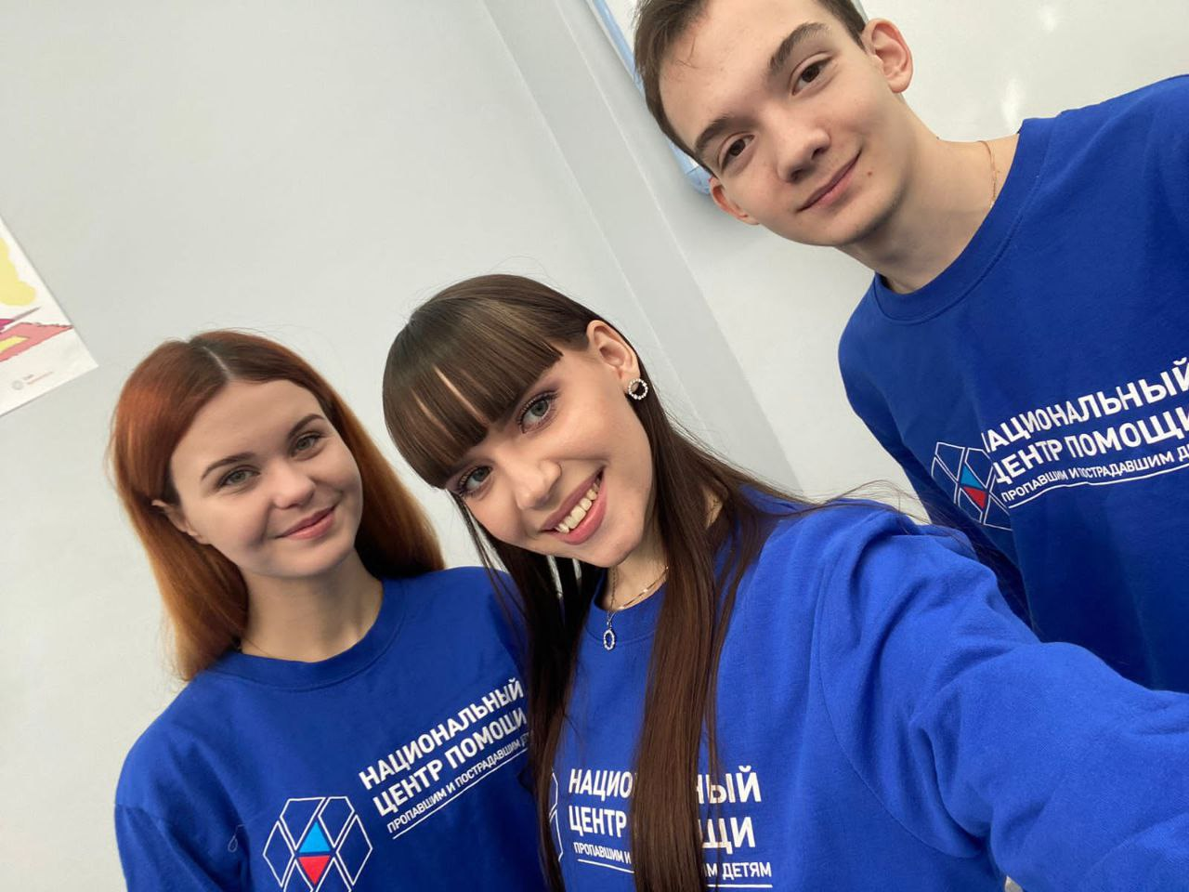
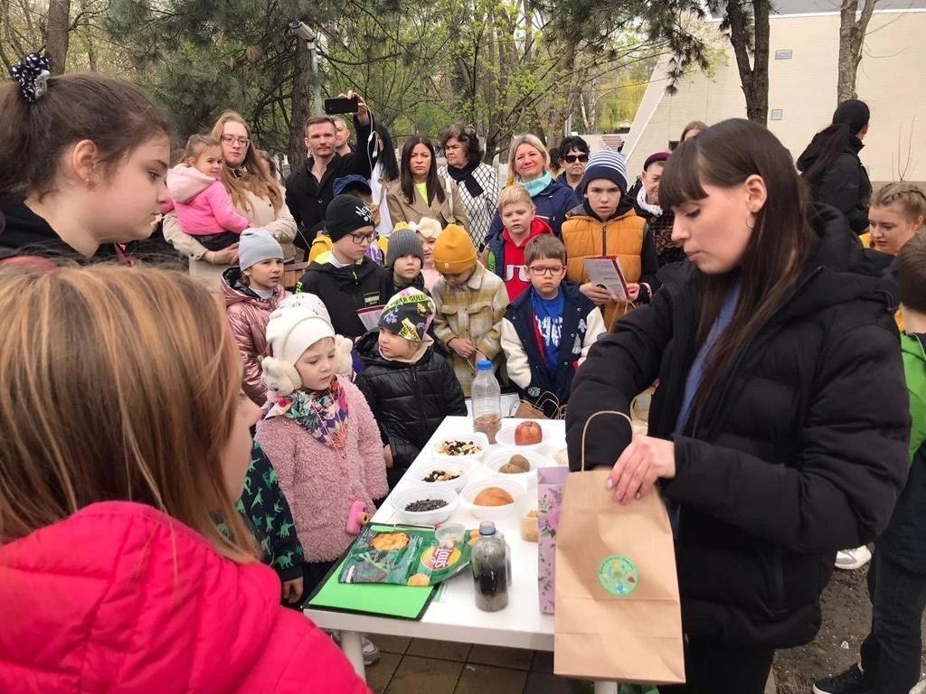
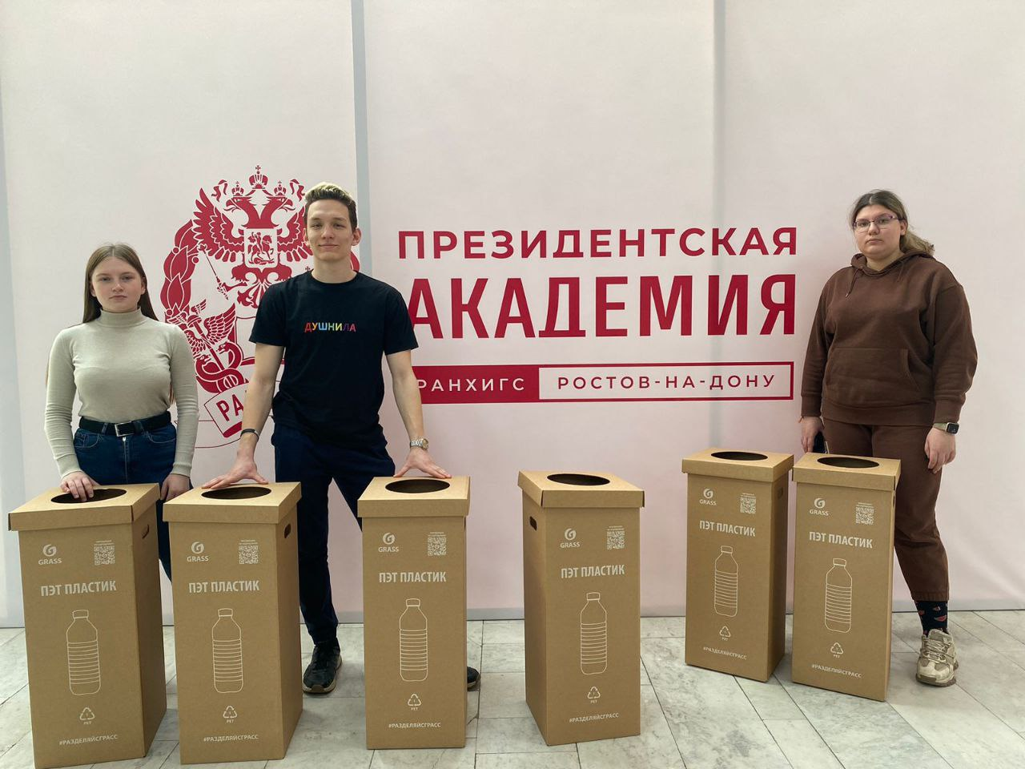

Slide 11
СПАСИБО ЗА ВНИМАНИЕ!
Ростов-на-Дону, 2023

